Slide 1
民數記第八講
人活著不是單靠食物

Slide 3
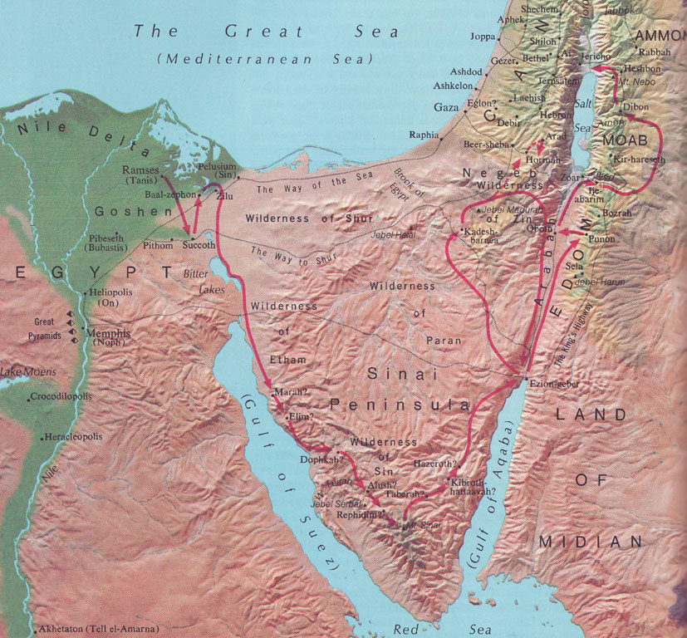
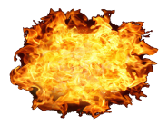
離開西乃山之後的第一個安營點
基博羅
哈他瓦
他備拉
西乃山
百姓厭煩嗎哪，哭號求肉。

Slide 4
他們中間的閒雜人大起貪慾的心；以色列人又哭號說：誰給我們肉吃呢？我們記得，在埃及的時候不花錢就吃魚，也記得有黃瓜、西瓜、韮菜、葱、蒜。現在我們的心血枯竭了，除這嗎哪以外，在我們眼前並沒有別的東西。(民11:4-6)

Slide 5
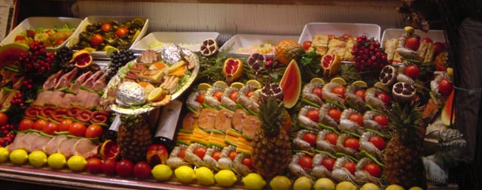
「人活著不是單靠食物」
經文：申命記8:1-20

Slide 6
分段：
8:1-5 在曠野試煉中，你要知道...
8:6-10 在一無所缺中，你要記念…
8:11-20 在興盛富足中，你不可忘記…

Slide 7
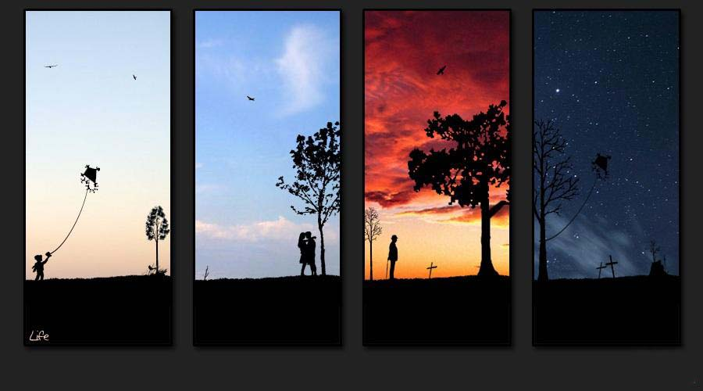
「生活中面對不同的處境」
春
夏
秋
冬

Slide 8
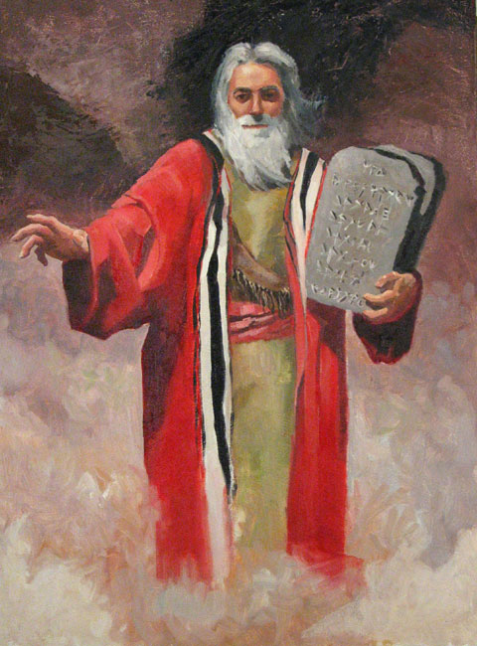
知道 x 3
記念 x 2
忘記 x 3

Slide 9
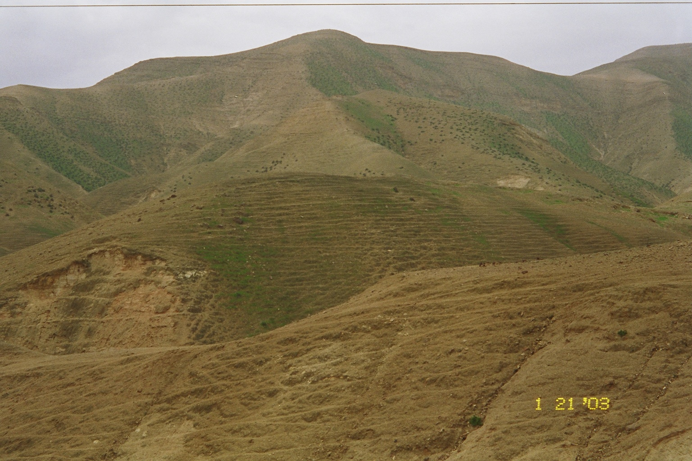
(一) 在曠野試煉中，你要知道...

Slide 10
申命記 8:1 – 5：
「我今日所吩咐的一切誡命，你們要謹守遵行，好叫你們存活，人數增多，且進去得耶和華向你們列祖起誓應許的那地。你也要記念耶和華你的神在曠野引導你這四十年，是要苦煉你，試驗你，要知道你心內如何，肯守他的誡命不肯。他苦煉你，任你飢餓，將你和你列祖所不認識的嗎哪賜給你吃，使你知道，人活著不是單靠食物，乃是靠耶和華口裡所出的一切話。這四十年，你的衣服沒有穿破，你的腳也沒有腫。你當心裡思想，耶和華你神管教你，好像人管教兒子一樣。

Slide 11
8:2 你也要記念耶和華你的神在曠野引導你這四十年，是要苦煉你，試驗你，要知道你心內如何，肯守他的誡命不肯。
第一個知道

Slide 12
臨急抱 ?????

Slide 13
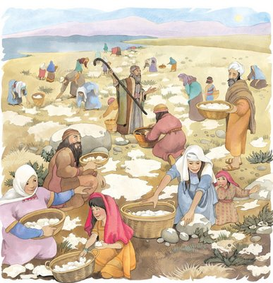
第二個知道
申8:3
他苦煉你，任你飢餓，將你和你列祖所不認識的嗎哪賜給你吃，使你知道，人活著不是單靠食物，乃是靠耶和華口裡所出的一切話。

Slide 14
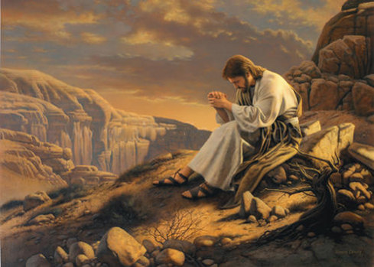
人活著不是單靠食物，乃是靠耶和華口裡所出的一切話。
新約中何處出現？

Slide 15
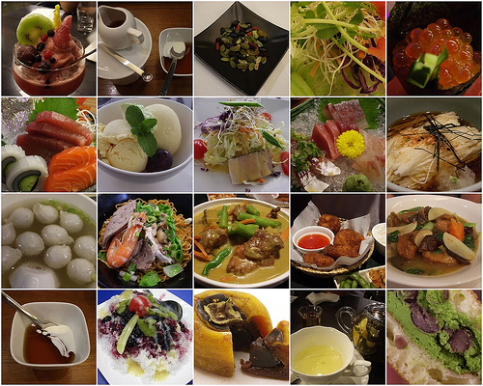
生命優次的問題？
(Priority ? )

Slide 16
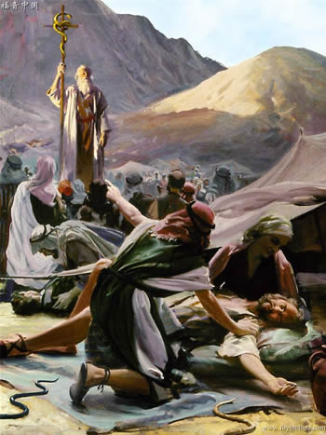
人活著不是單靠食物
出15:24 百姓就向摩西發怨言，說：「我們喝什麼呢？」
出16:3 說：「巴不得我們早死在埃及地、耶和華的手下；那時我們坐在肉鍋旁邊，吃得飽足。你們將我們領出來，到這曠野，是要叫這全會眾都餓死啊！」
出17:2 所以與摩西爭鬧，說：「給我們水喝吧！」
民11:4 他們中間的閒雜人大起貪慾的心；以色列人又哭號說：「誰給我們肉吃呢？」
民20:2 會眾沒有水喝，就聚集攻擊摩西、亞倫。
民21:5 就怨讟神和摩西說：「你們為什麼把我們從埃及領出來、使我們死在曠野呢？這裡沒有糧，沒有水，我們的心厭惡這淡薄的食物。」

Slide 17
食物對以色列人來說，
是終極關懷 / 生存目的！
世人憂慮：
吃甚麼
喝甚麼
穿甚麼

Slide 18
你們要先求他的國和他的義，
這些東西都要加給你們了。

Slide 19
申8:4-5 這四十年，你的衣服沒有穿破，你的腳也沒有腫。你當心裡思想，耶和華你神管教你，好像人管教兒子一樣。
第三個知道
懲罰 | 管教
出發點：自己 | 出發點：別人
為↓別人好處 | 為↑別人好處
破壞、拆毀 | 建立、回轉
怒 | 愛

Slide 20
第三個知道
申8:3-5
他苦煉你，任你飢餓，… … 這四十年，你的衣服沒有穿破，你的腳也沒有腫。你當心裡思想，耶和華你神管教你，好像人管教兒子一樣。
任人飢餓，賜下瑪哪(What?)
(列祖所不認識的)
衣服沒有穿破，腳沒有腫

Slide 21
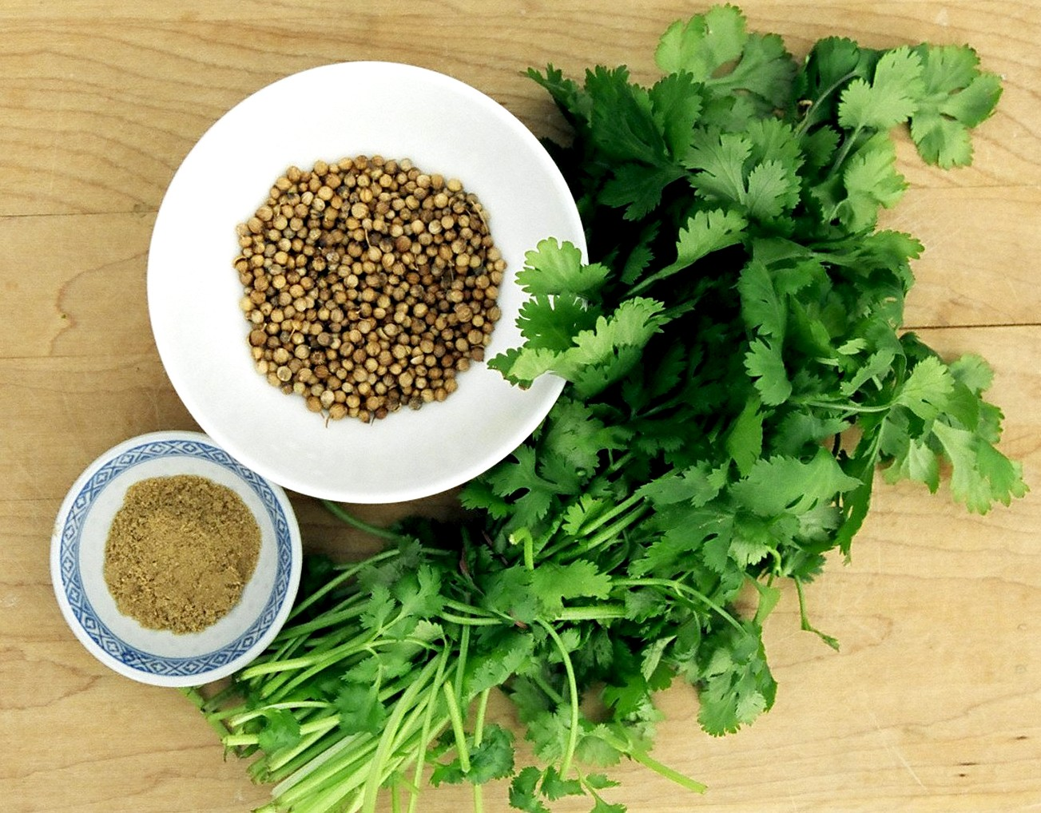
這嗎哪彷彿芫荽子，
芫荽
(Coriander)

Slide 22
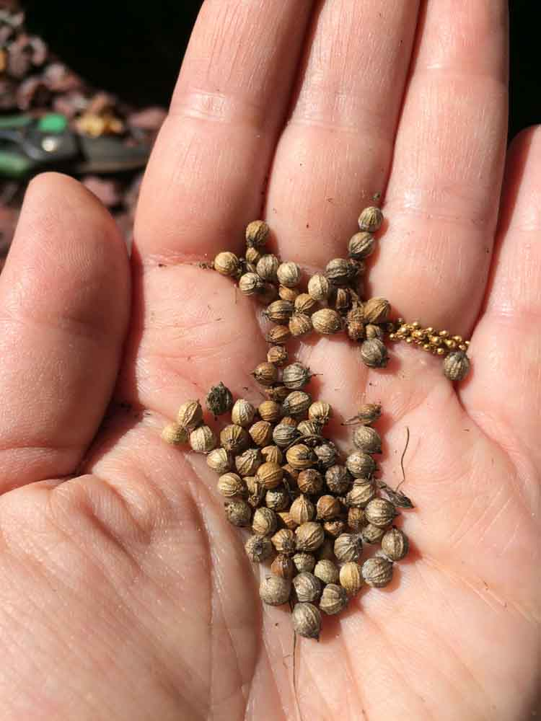
這嗎哪彷彿芫荽子，
又好像珍珠。
芫荽子

Slide 23
這嗎哪彷彿芫荽子，
又好像珍珠。
百姓周圍行走，把嗎哪收起來，
嗎哪

Slide 24
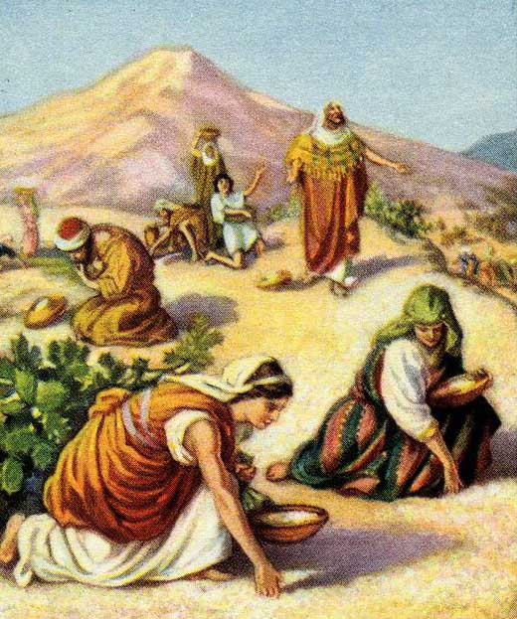
這嗎哪彷彿芫荽子，
又好像珍珠。
百姓周圍行走，把嗎哪收起來，
或用磨推，或用臼搗，

Slide 25
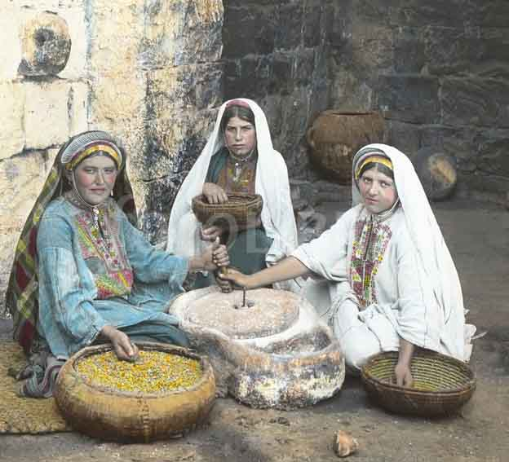
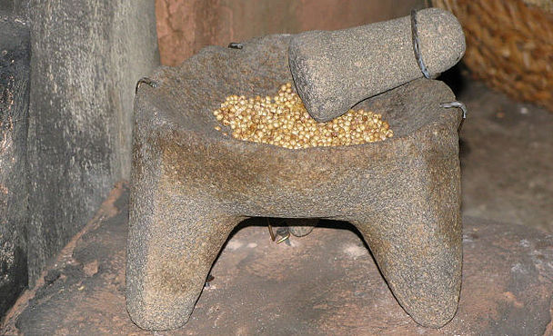
用磨推
這嗎哪彷彿芫荽子，
又好像珍珠。
百姓周圍行走，把嗎哪收起來，
或用磨推，或用臼搗，
煮在鍋中，
用臼搗

Slide 26
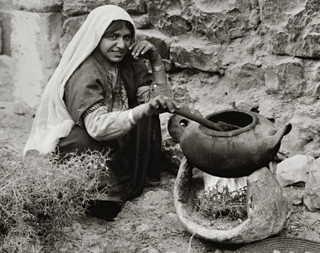
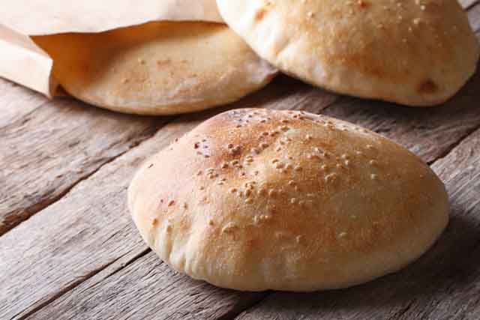
這嗎哪彷彿芫荽子，
又好像珍珠。
百姓周圍行走，把嗎哪收起來，
或用磨推，或用臼搗，
煮在鍋中，
又做成餅，
滋味好像新油。
夜間露水降在營中，嗎哪也隨著降下。(民11:7-9)

Slide 27
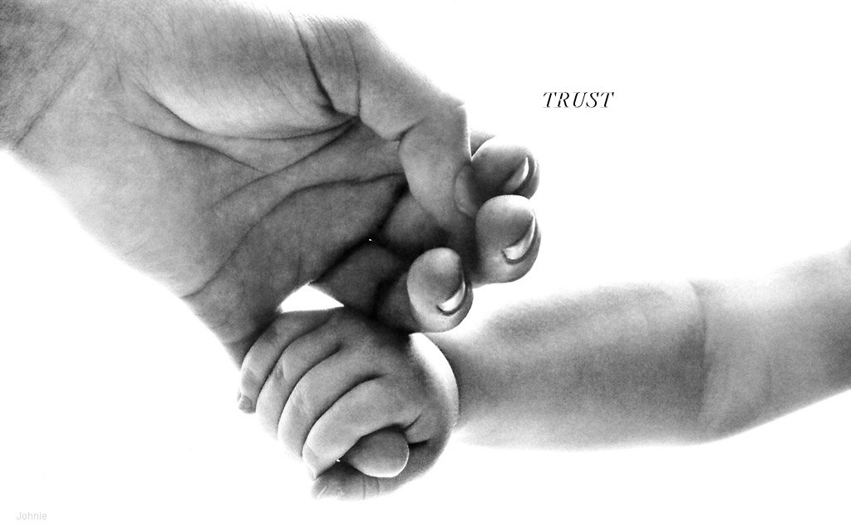
在曠野試煉中，三個知道…
肯守祂的誡命不肯
人活著，乃是靠神的話
神的管教是為了建立生命

Slide 28
離開西乃山之後的第一個安營點
基博羅
哈他瓦
他備拉
西乃山
百姓厭煩嗎哪，哭號求肉。

Slide 29
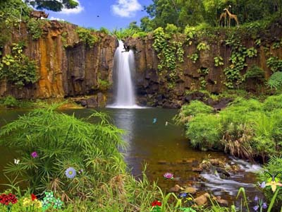
(二) 在一無所缺中，你要記念...

Slide 30
申命記8:6-10
你要謹守耶和華你神的誡命，遵行他的道，敬畏他。因為耶和華你神領你進入美地，那地有河，有泉，有源，從山谷中流出水來。那地有小麥、大麥、葡萄樹、無花果樹、石榴樹、橄欖樹，和蜜。你在那地不缺食物，一無所缺。那地的石頭是鐵，山內可以挖銅。你吃得飽足，就要稱頌耶和華你的神，因他將那美地賜給你了。」

Slide 31
無
有
最大危機 ? ? ?

Slide 32
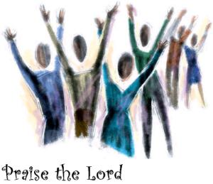
(二) 在一無所缺中，
你要稱頌耶和華你的神，
因祂將那美地賜給你了！
平穩
平凡
厭煩

Slide 33
申8:10
你吃得飽足，就要稱頌耶和華你的神，因他將那美地賜給你了。」

Slide 34
心存感恩
不知感恩
有何分別？

Slide 35
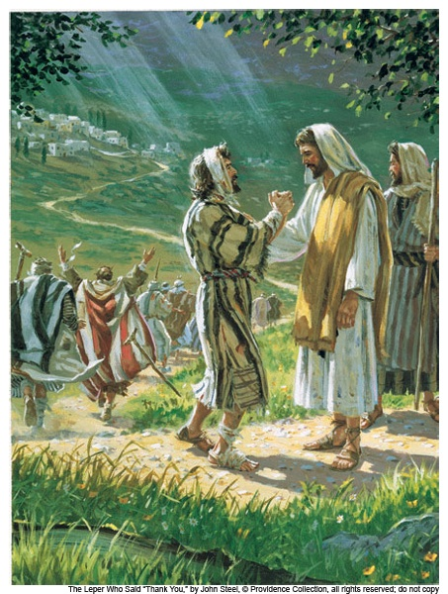

Slide 36
(三)在興盛富足中，你不可忘記…
申命記8:11-13
你要謹慎，免得忘記耶和華你的神，不守他的誡命、典章、律例，就是我今日所吩咐你的；恐怕你吃得飽足，建造美好的房屋居住，你的牛羊「加多」，你的金銀「增添」，並你所有的全都「加增」，

Slide 37
申命記8:14-16
你就心高氣傲，忘記耶和華你的神，就是將你從埃及地為奴之家領出來的，引你經過那大而可怕的曠野，那裡有火蛇、蠍子、乾旱無水之地。他曾為你使水從堅硬的磐石中流出來，又在曠野將你列祖所不認識的嗎哪賜給你吃，是要苦煉你，試驗你，叫你終久享福；

Slide 38
8:17-18
恐怕你心裡說：『這貨財是我力量、我能力得來的。』你要記念耶和華你的神，因為得貨財的力量是他給你的，為要堅定他向你列祖起誓所立的約，像今日一樣。

Slide 39
心高氣傲

Slide 40
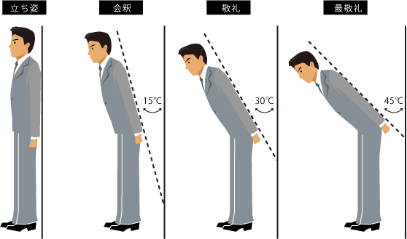
何謂「謙卑」？

Slide 41
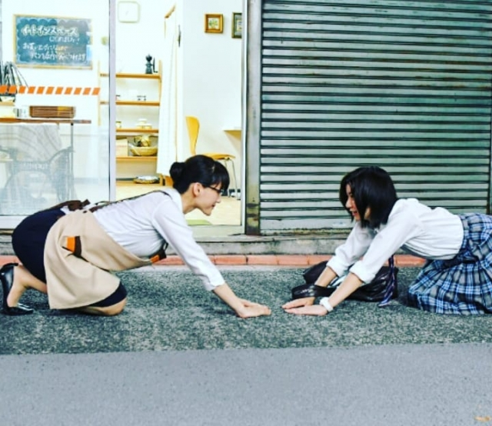

Slide 42
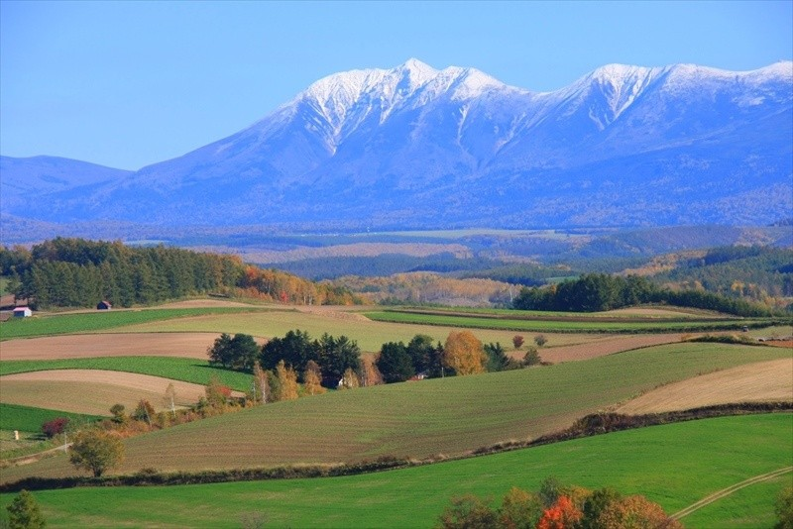

Slide 43
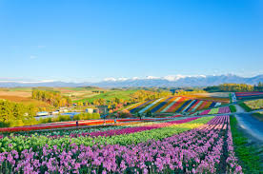

Slide 44
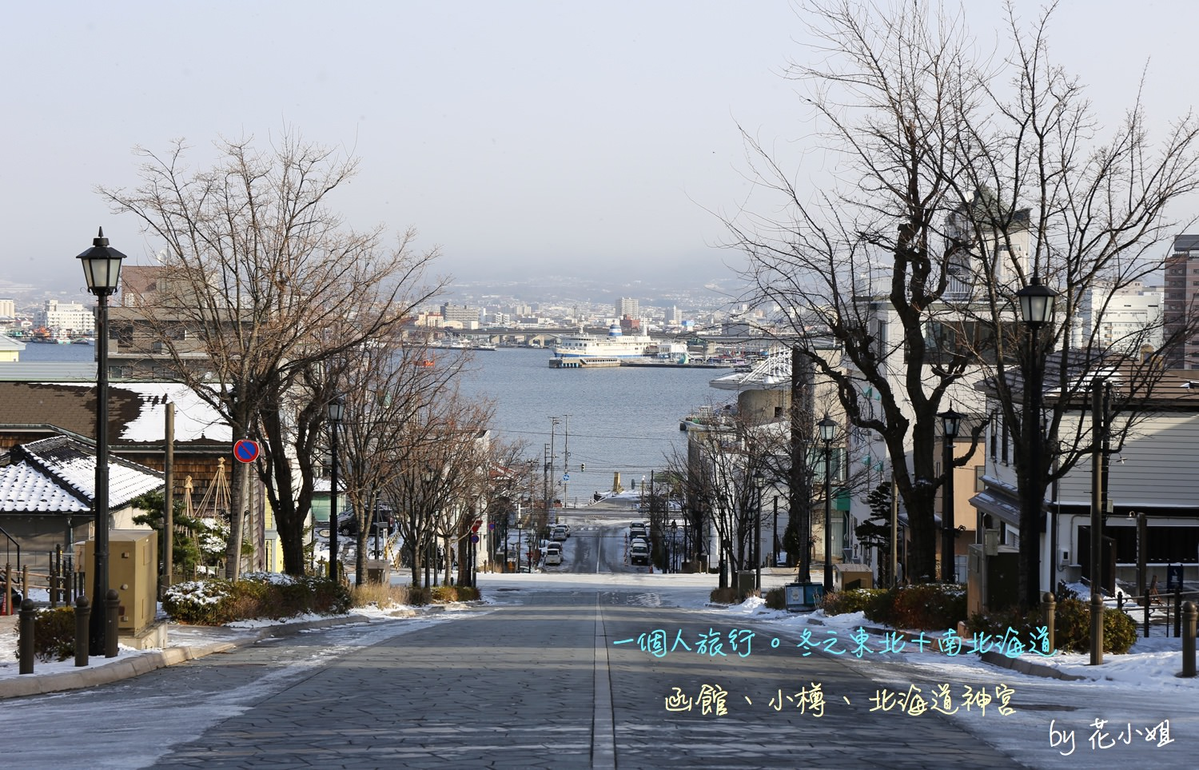

Slide 45
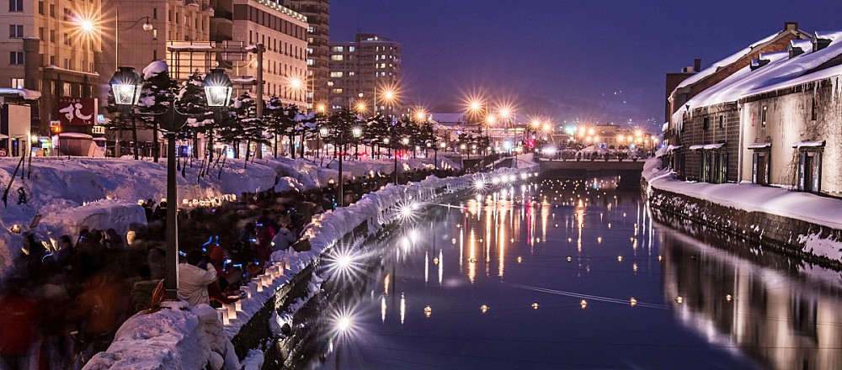

Slide 47
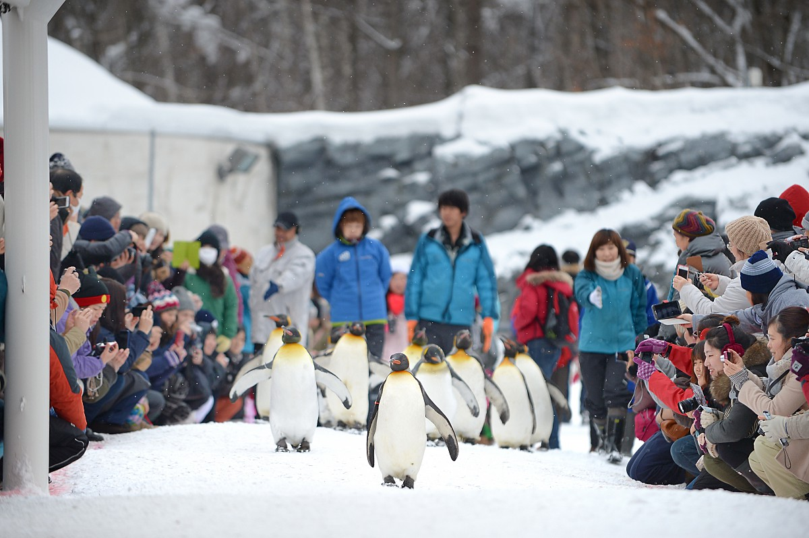

Slide 48
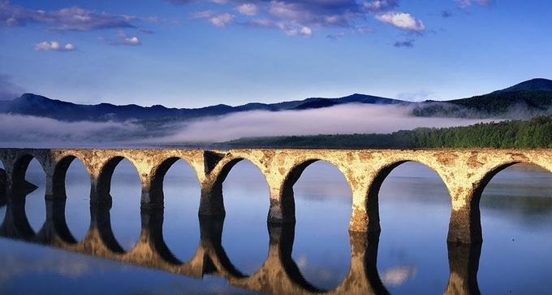

Slide 50
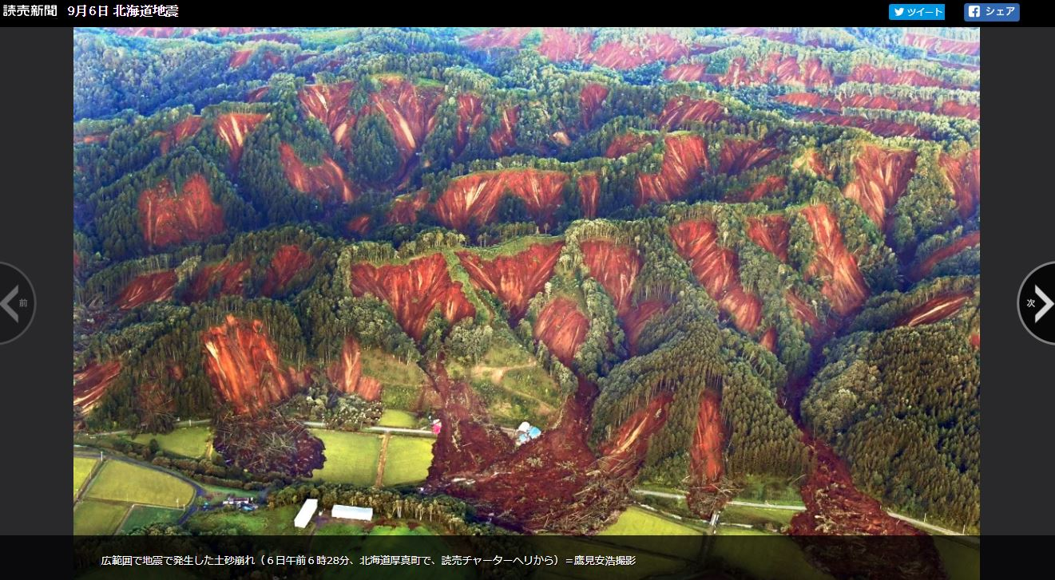

Slide 52
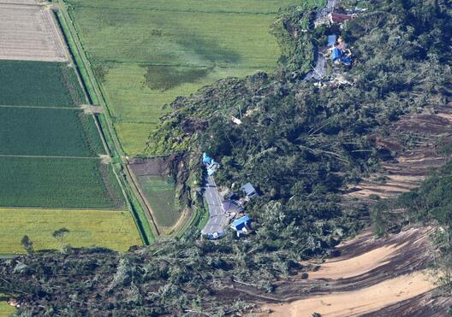

Slide 53
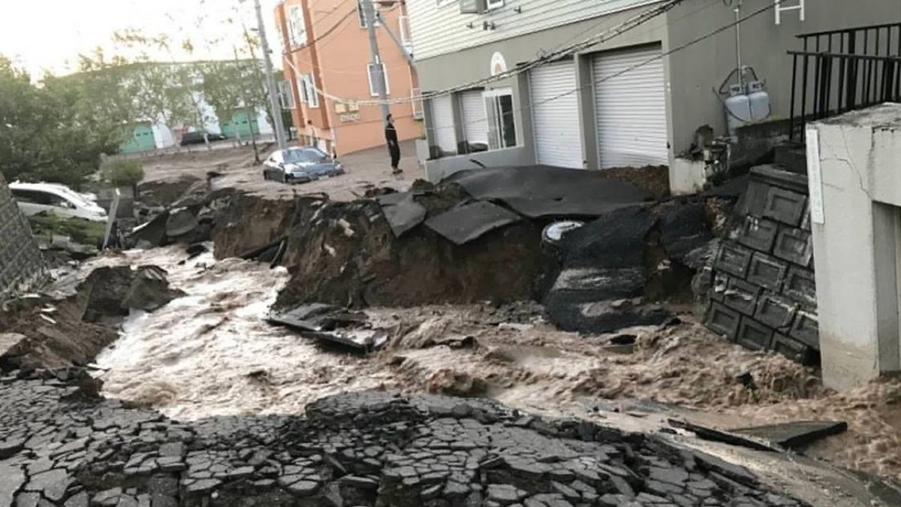

Slide 54
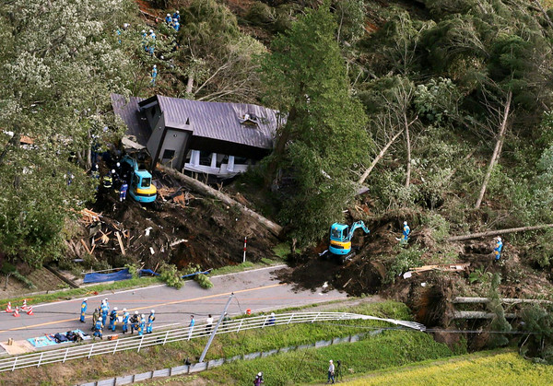

Slide 55
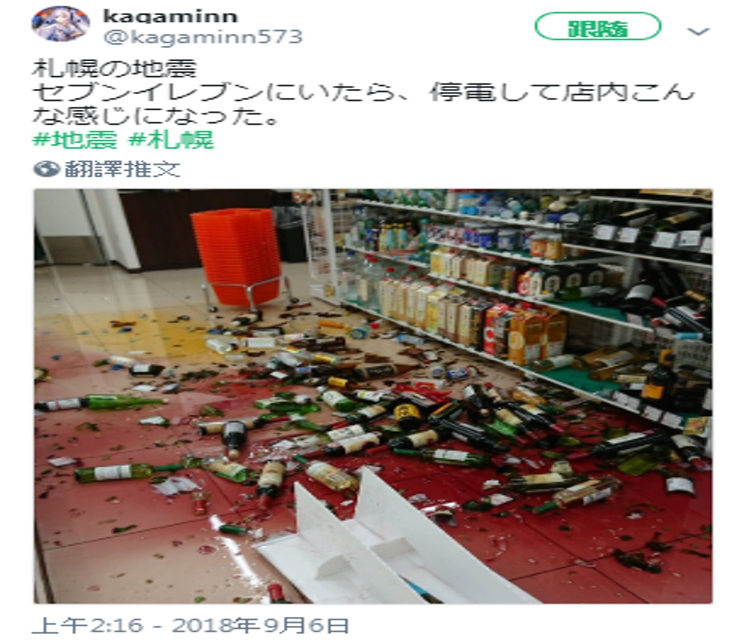

Slide 56
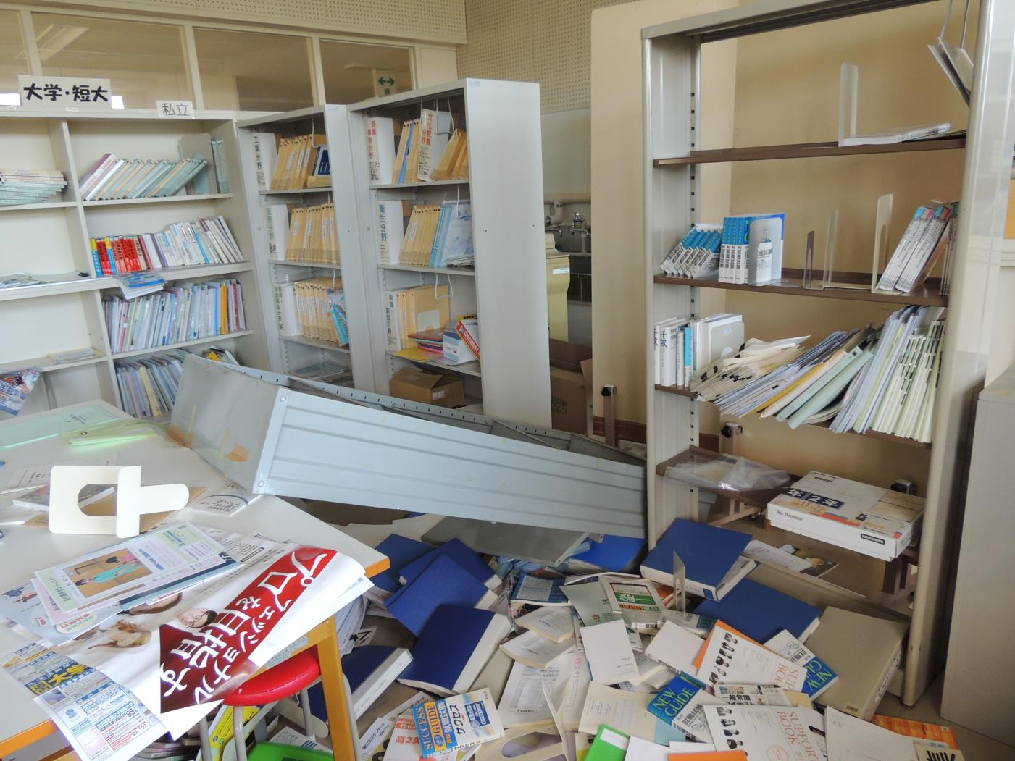

Slide 57
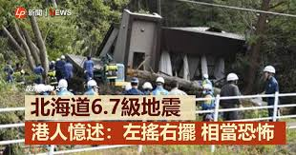

Slide 58
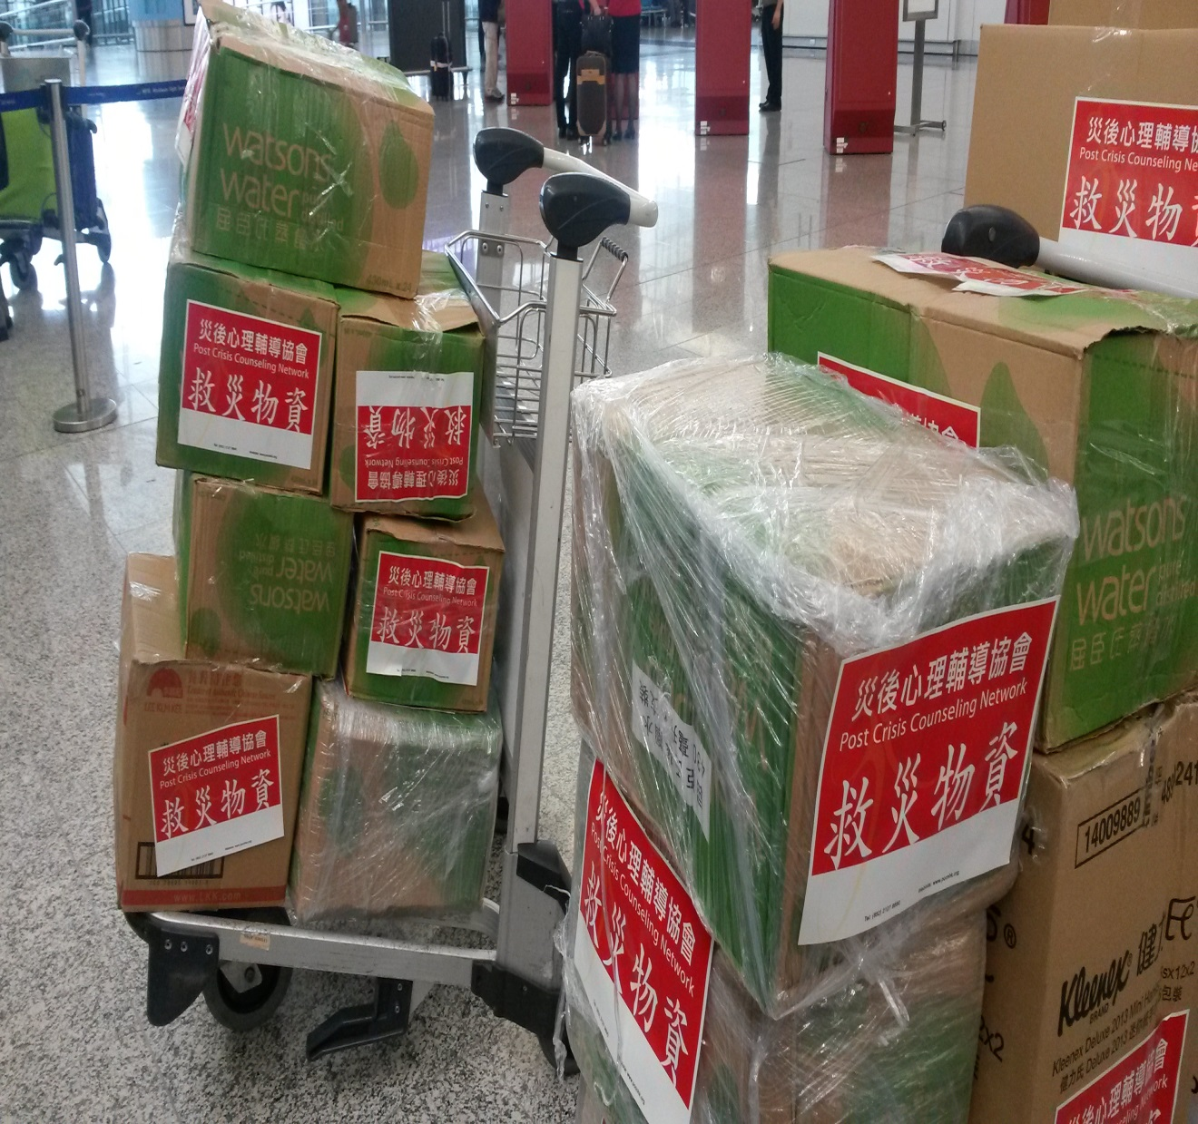
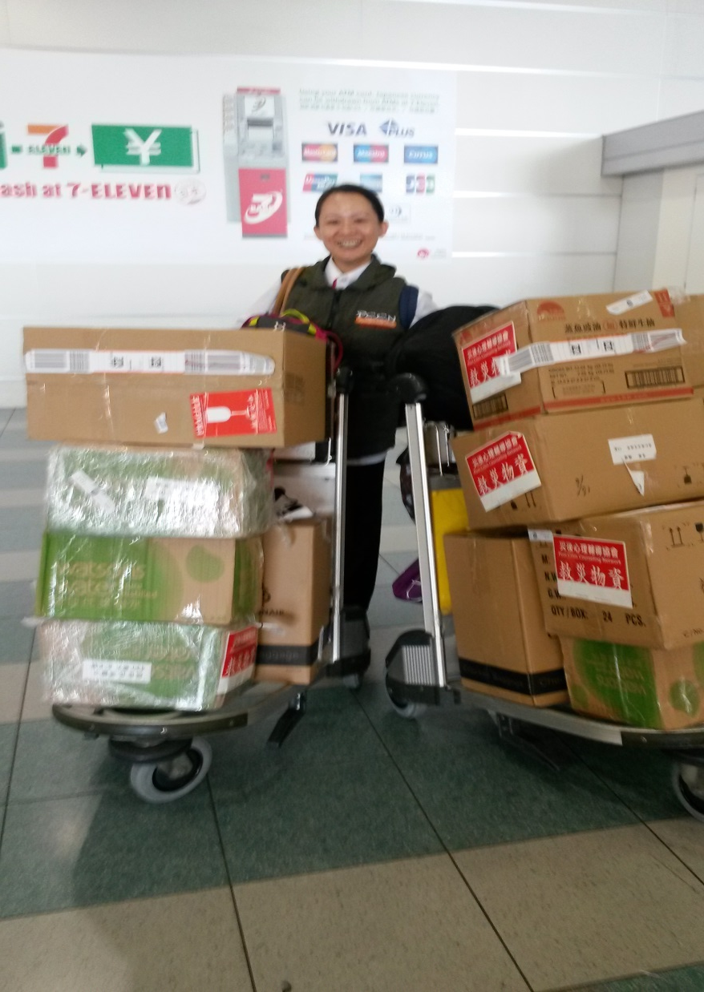

Slide 59
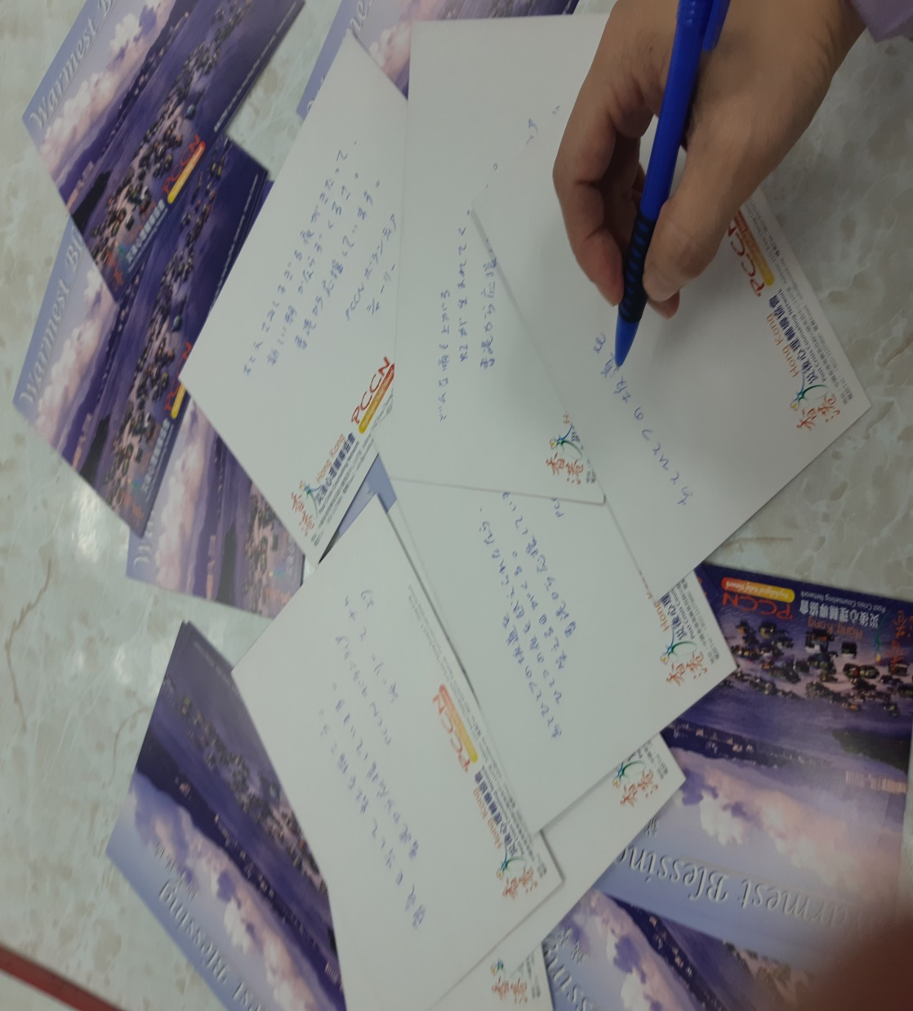
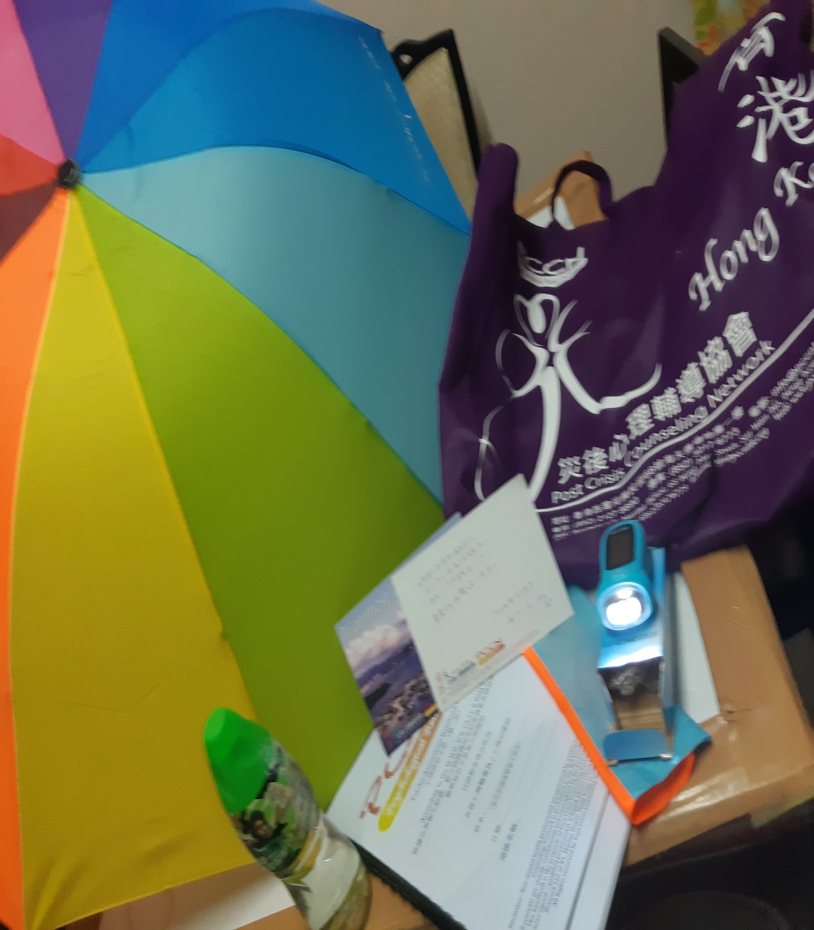

Slide 60
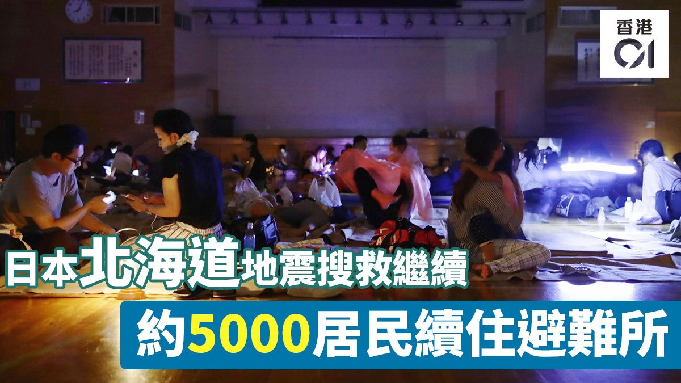

Slide 61
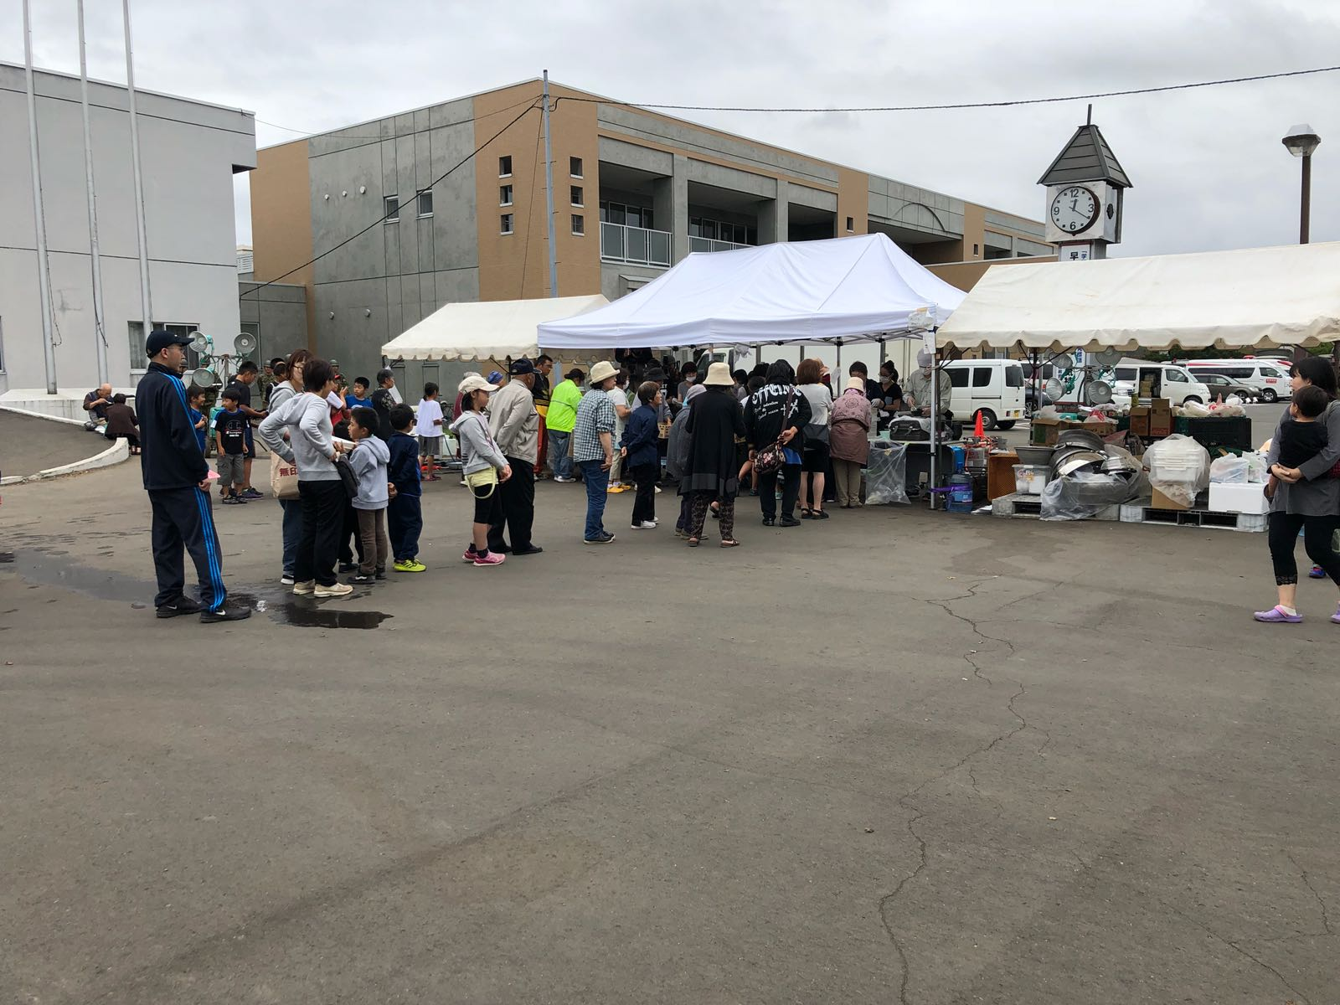

Slide 62
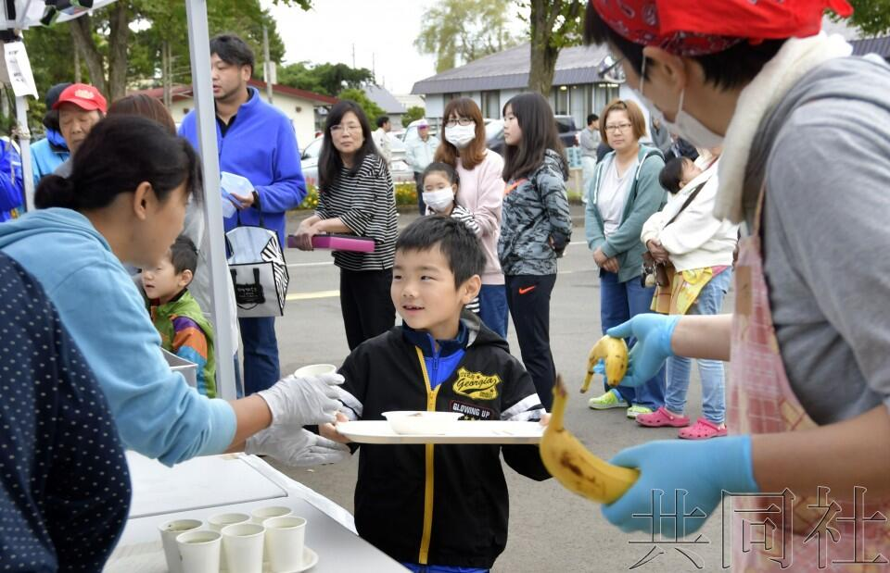

Slide 63
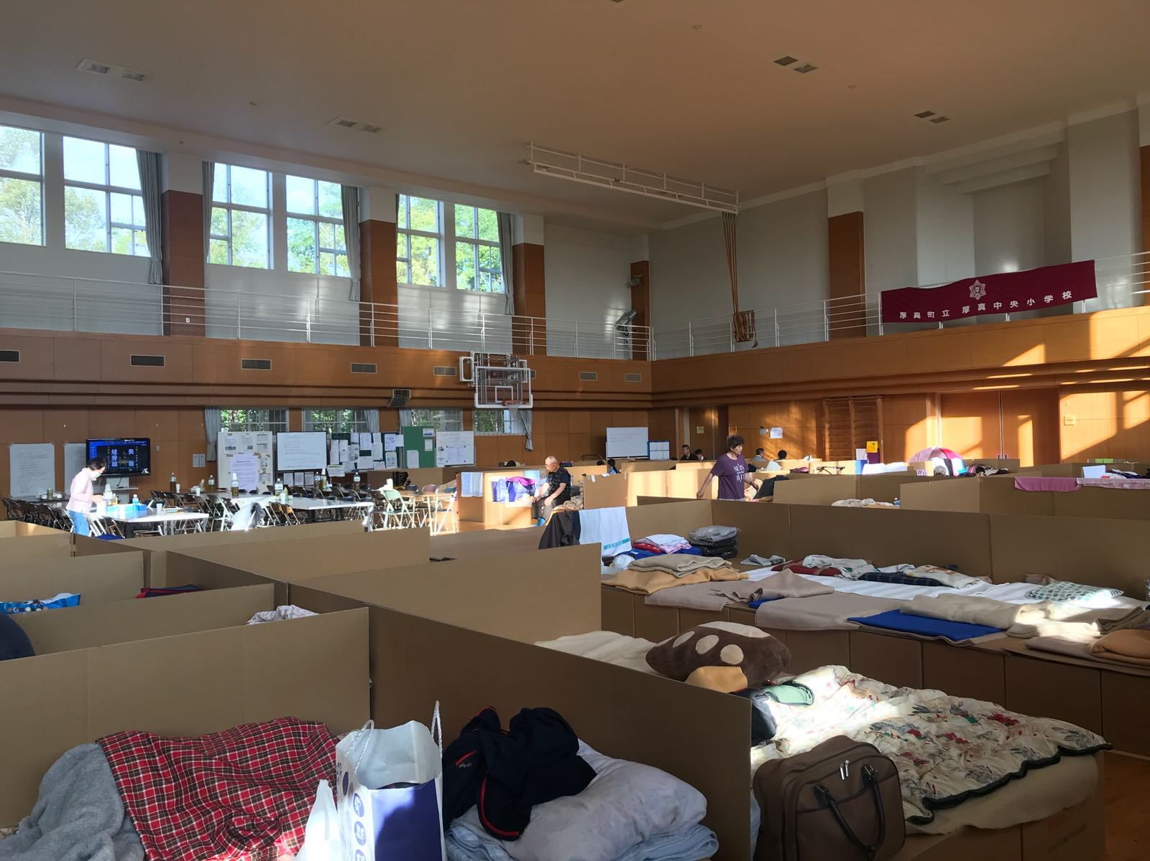

Slide 64
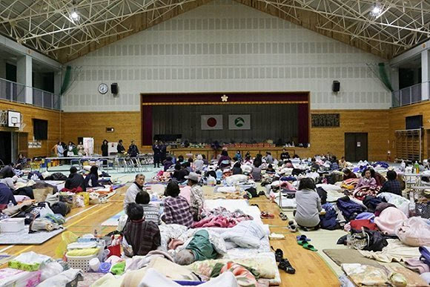

Slide 65
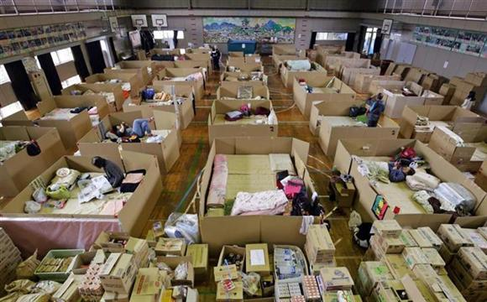

Slide 66
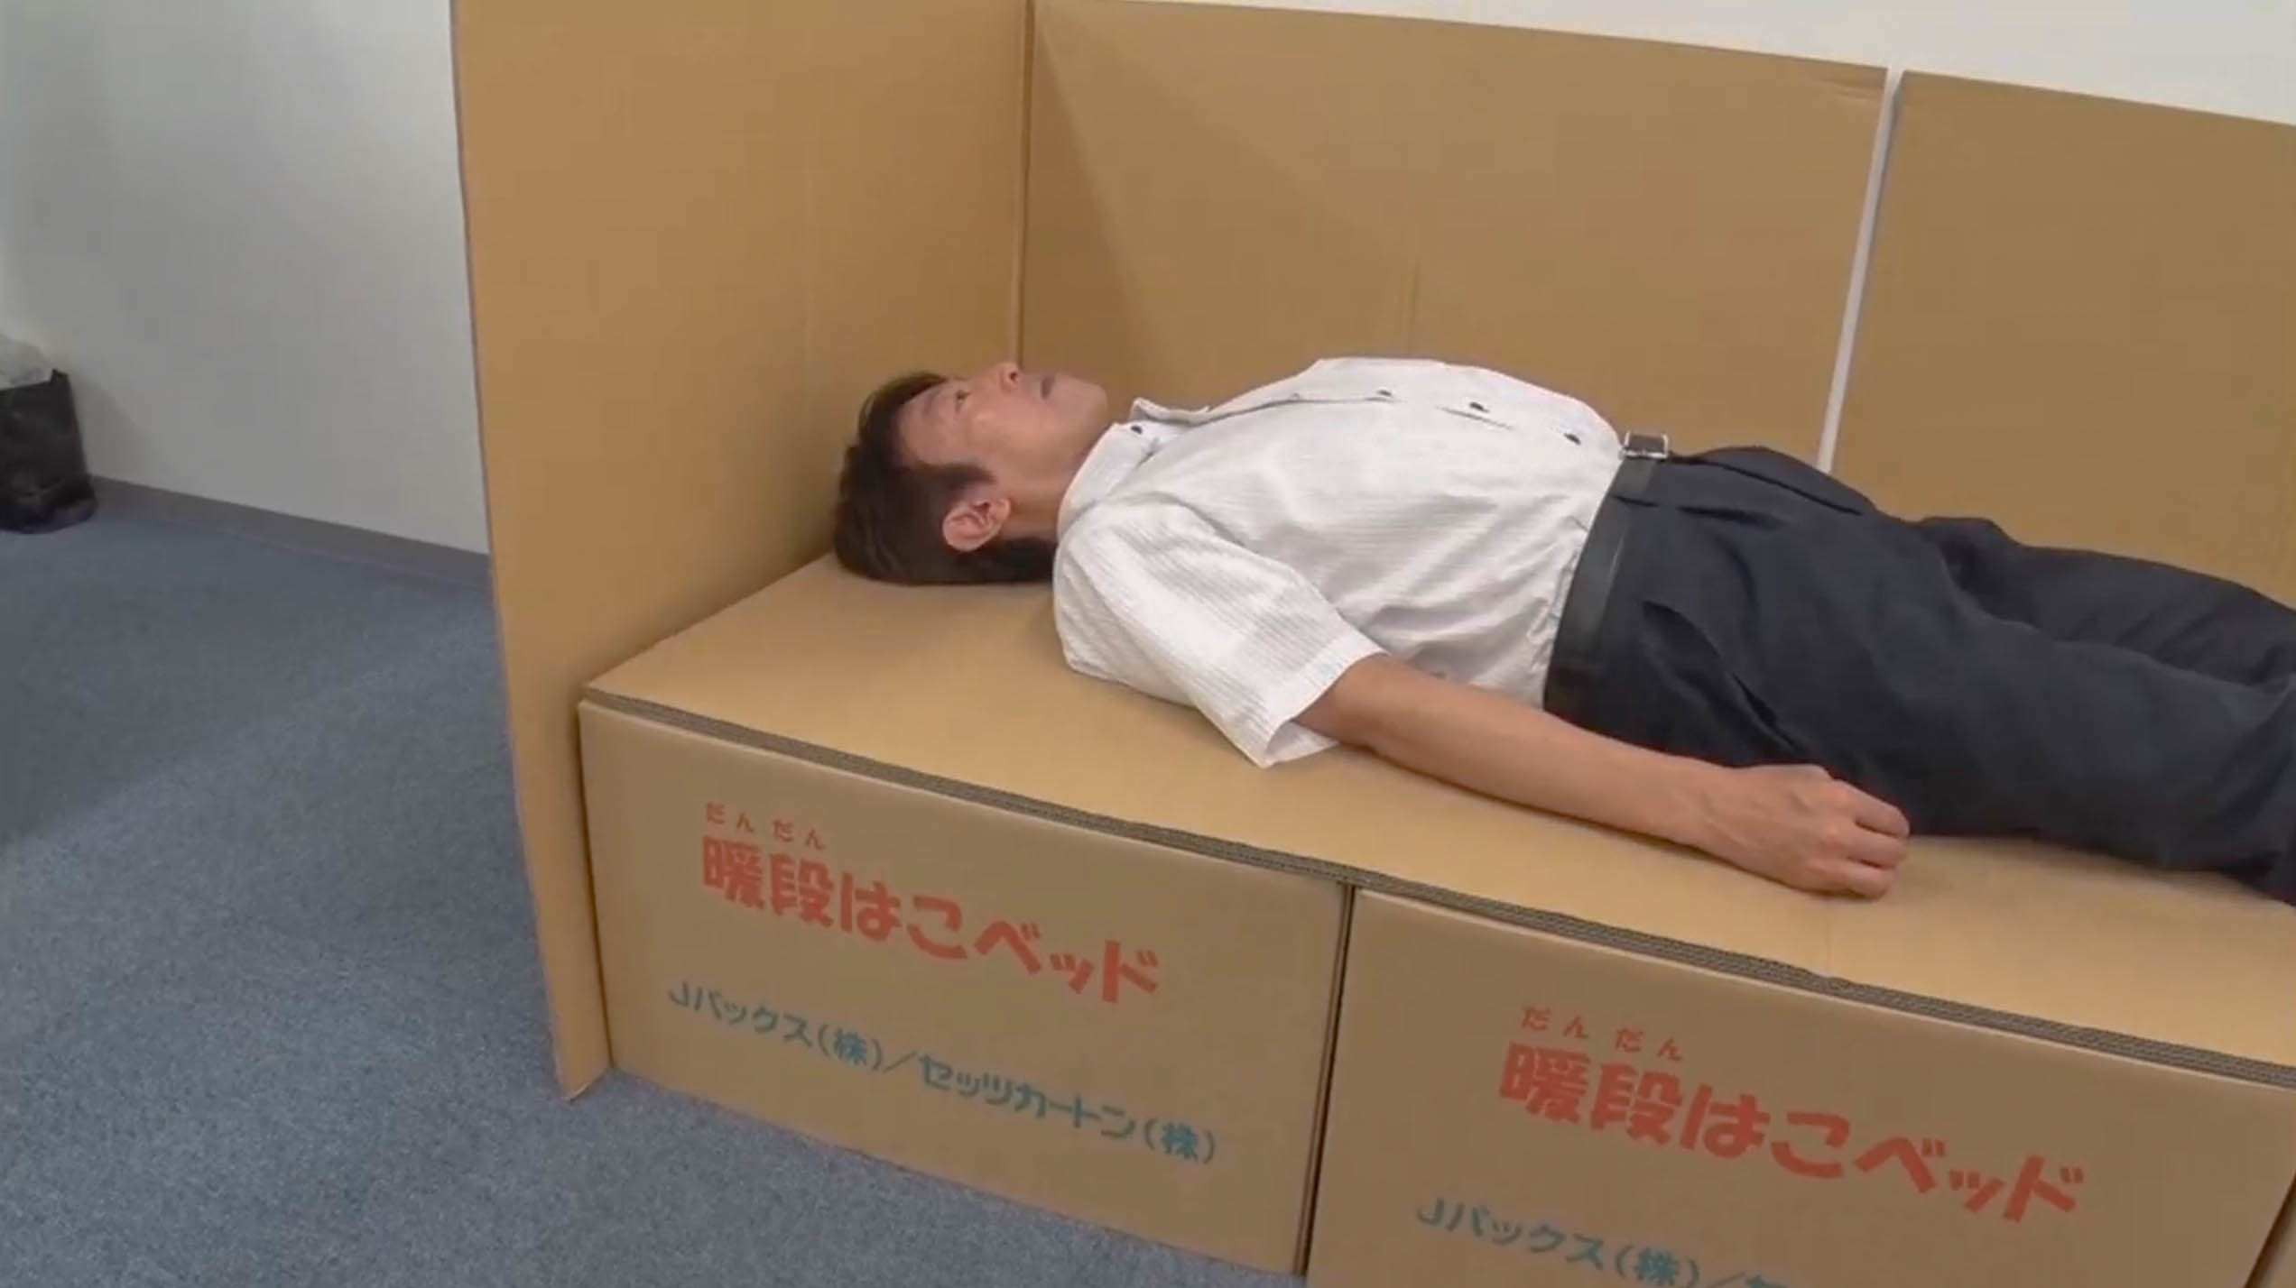

Slide 67
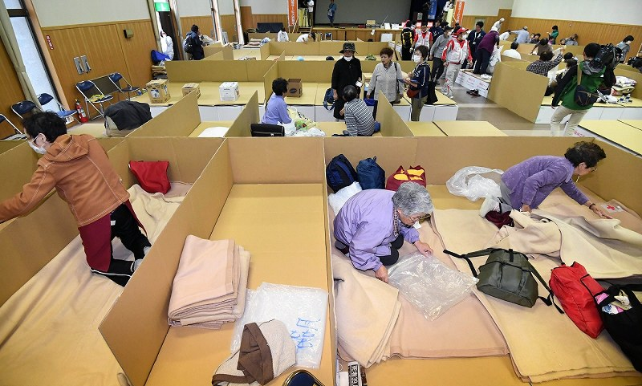

Slide 68
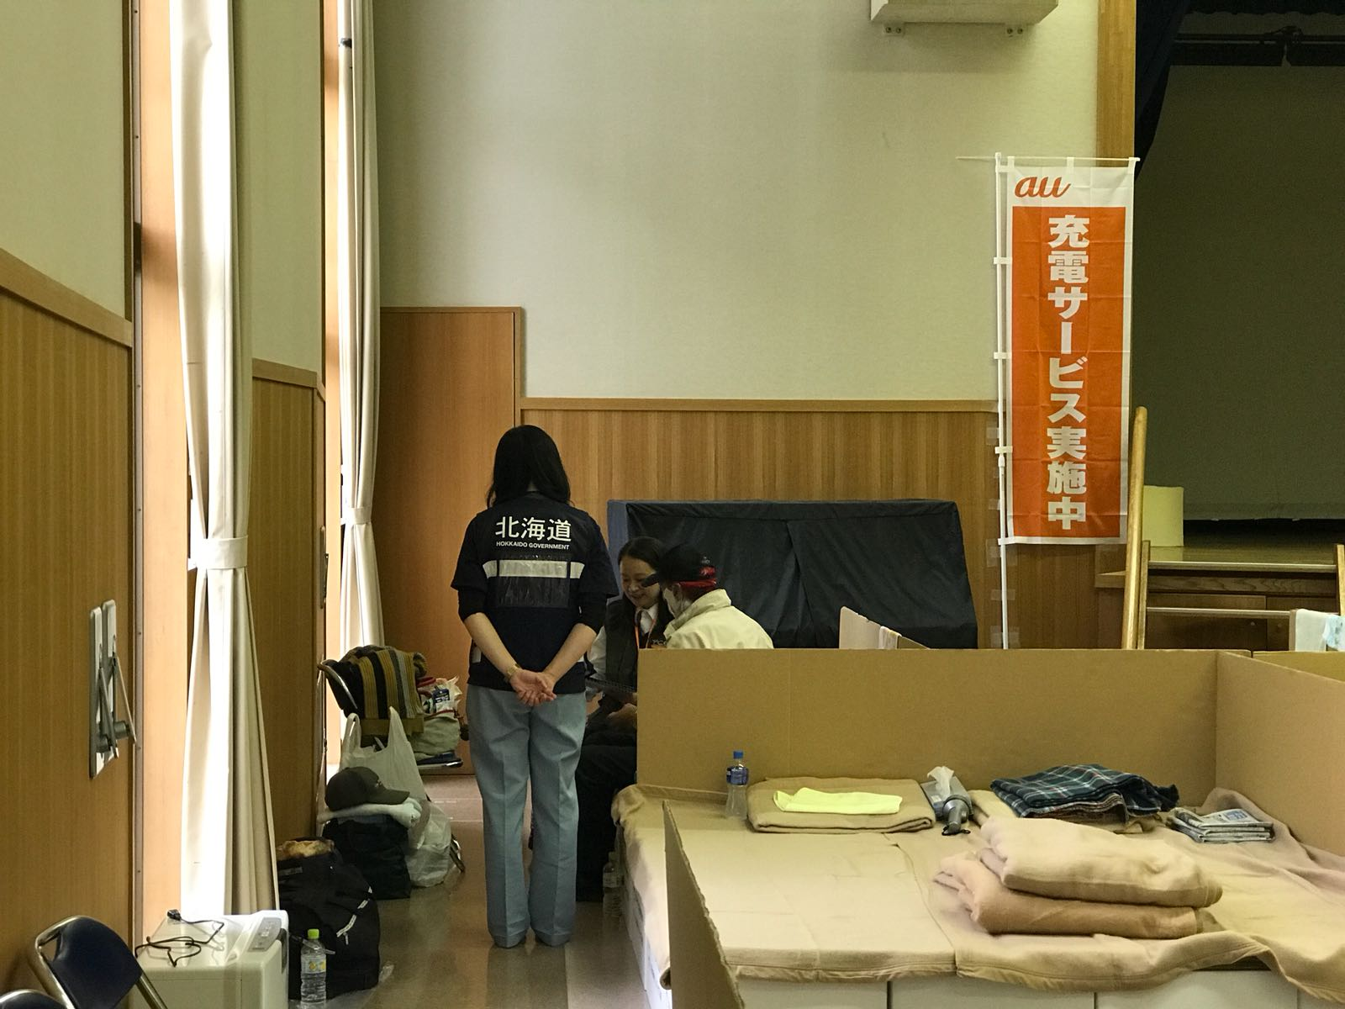

Slide 69
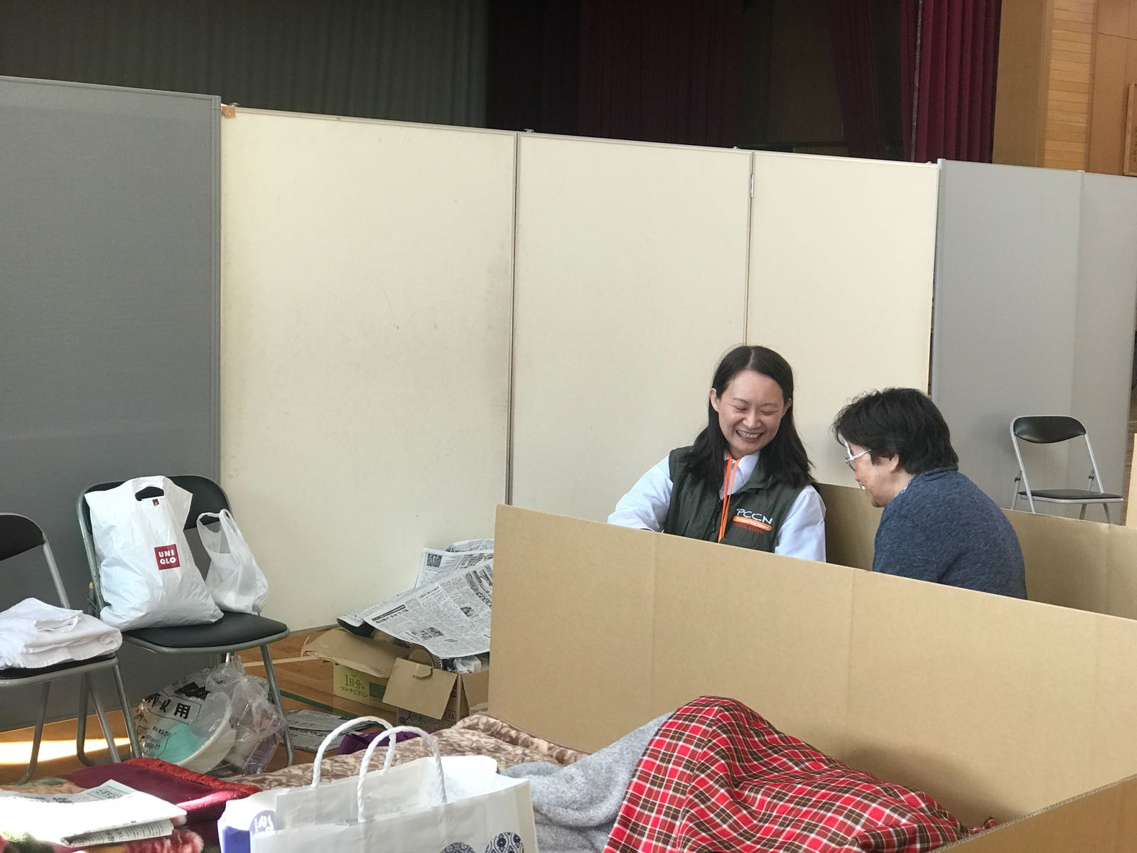

Slide 88
按聯合國人道救援的指引，災後可能出現的心理困擾，分五個階段:
ASD : Acute Stress Disorder（3-10天內出現）
Phobia Disorder 恐懼症
Anxiety Disorder 焦慮症
Post Traumatic Stress Disorder 創傷後壓力症
Depressive Disorder 抑鬱症
我們在災難發生後10天內到達災區，給予關心、慰問及簡單的心理評估，目的是為了開解災民，避免情緒困擾至更嚴重的階段。

Slide 90
反省：
當你陷在困難中，檢視一下你生命的真正倚靠是什麼？
當你活在平凡恩典中，你如何不忘恩負義，珍惜你所有，來回應你的神？
當你處於順境興旺時，你如何不心驕氣傲，更委身來榮耀神？

Slide 91
願主祝福您！

